Slide 1
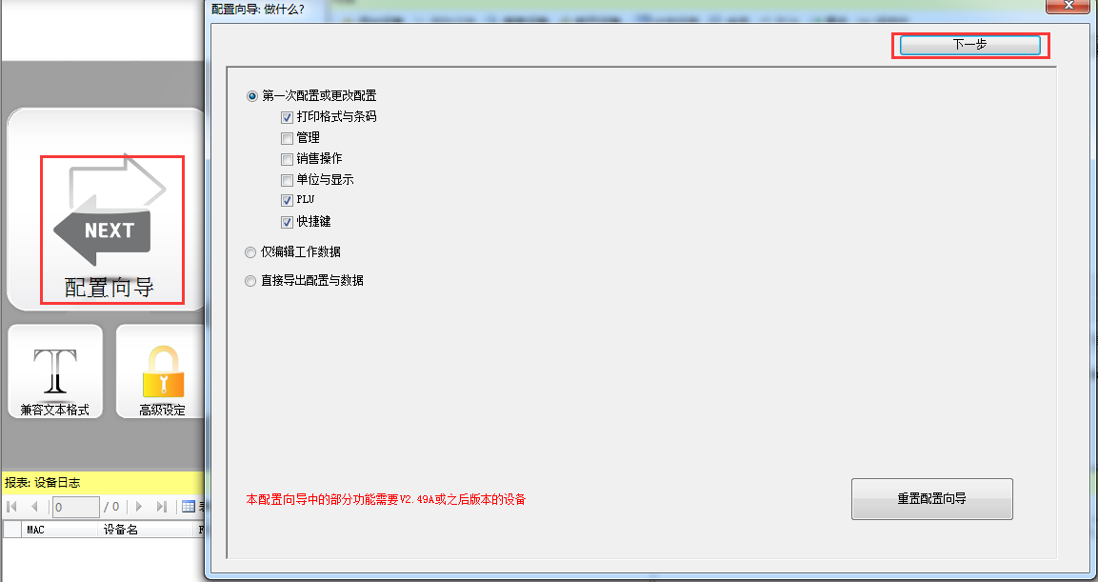

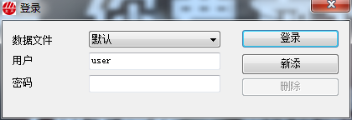
精函TM-154条码秤（Windows版本） TM-xA设置
①将精函条码秤与电脑网线连接至同一交换机
③配置向导
双击进入配置向导，第一次配置点击“下一步”
②安装条码秤设置程序TM-xA
程序下载链接: http://pan.baidu.com/s/1bp3g12J 密码: xzxg
默认登录即可
www.weipos.com

Slide 2
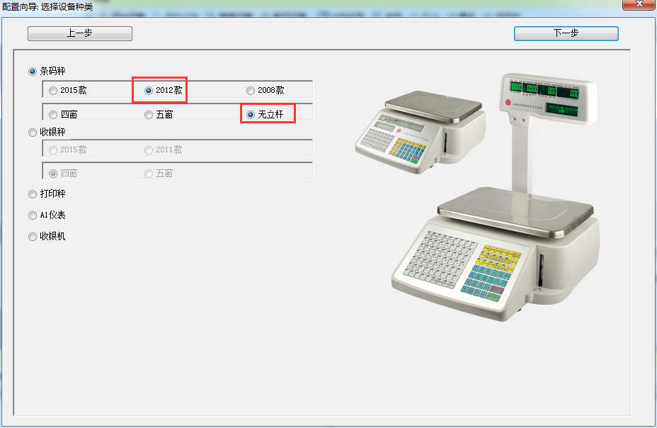
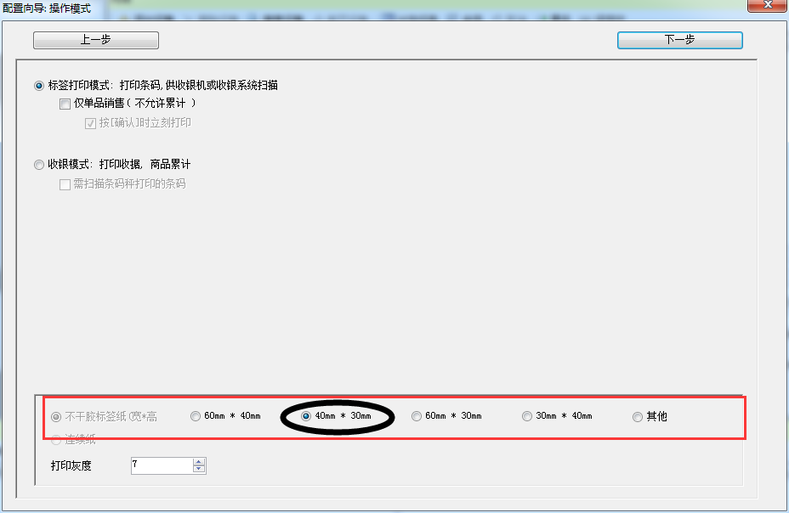
精函TM-154条码秤（Windows版本） TM-xA设置
④配置向导：选择设备种类
选择2012款、无立杆，点击“下一步”
⑤配置向导：操作模式
设置标签规格 40*30，点击“下一步”
www.weipos.com

Slide 3
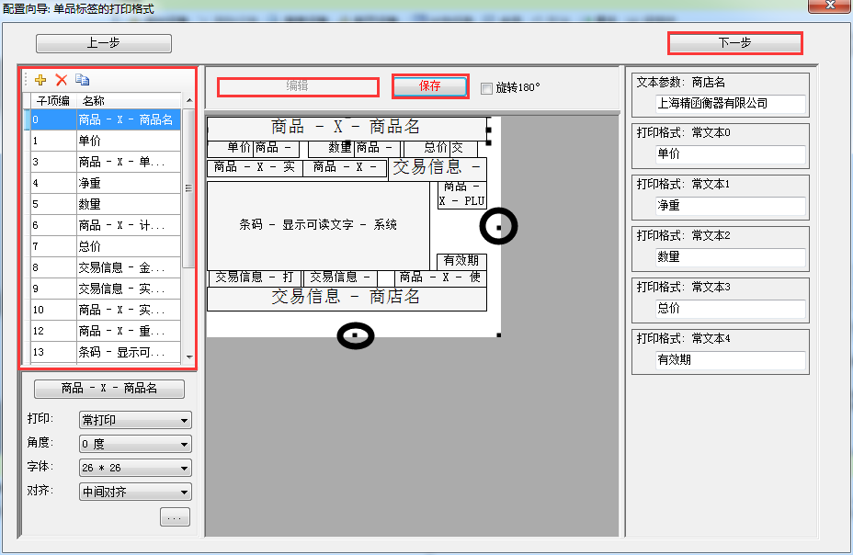
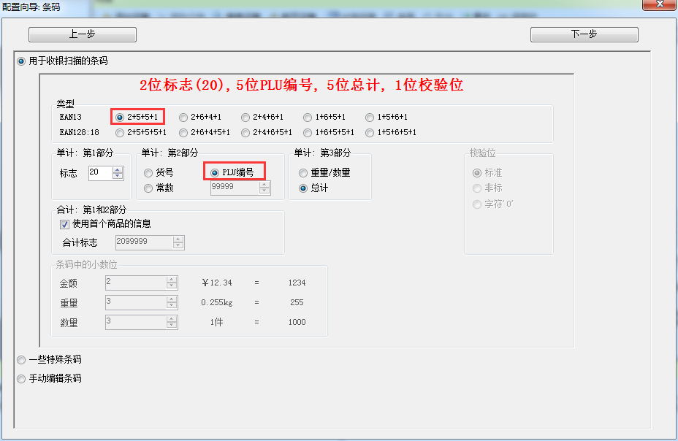
精函TM-154条码秤（Windows版本） TM-xA设置
⑥配置向导：单品标签的打印格式
编辑标签，自定义格式，确认后点击“保存”，然后点击“下一步”
⑦配置向导：条码
选择类型“2+5+5+1”，勾选“PLU编号”，点击“下一步”
www.weipos.com

Slide 4
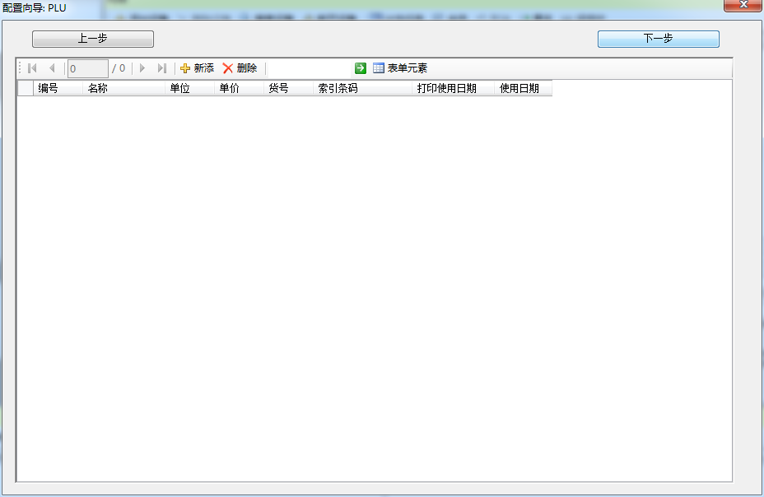
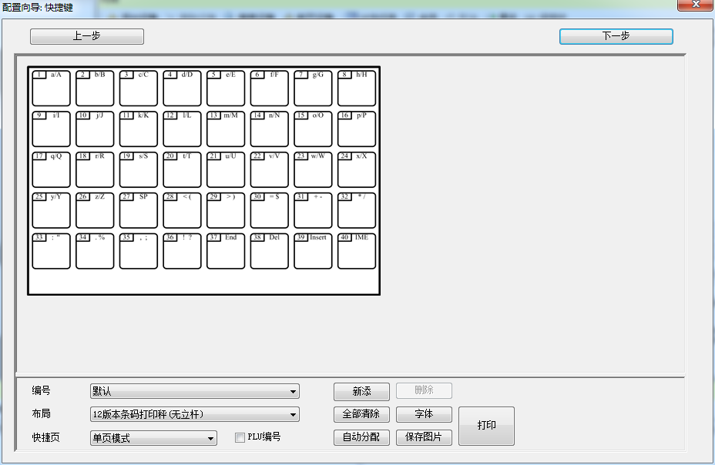
精函TM-154条码秤（Windows版本） TM-xA设置
⑧配置向导：PLU
然后点击“下一步”
⑨配置向导：快捷键
点击“下一步”
www.weipos.com

Slide 5
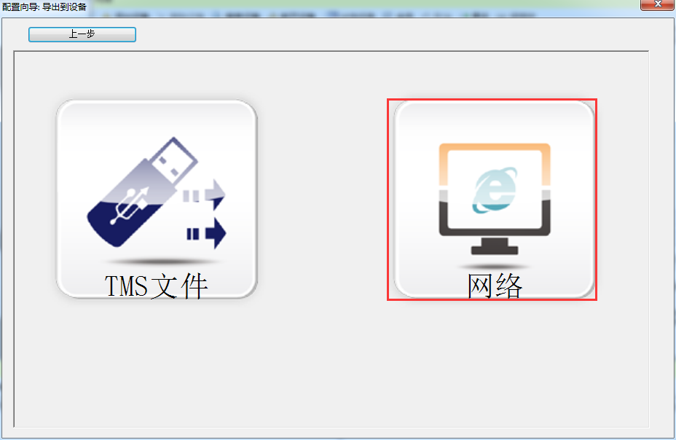
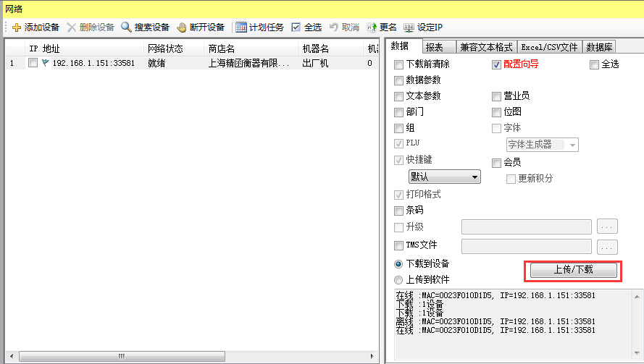
精函TM-154条码秤（Windows版本） TM-xA设置
⑩配置向导：导出到设备
双击“网络”
点击“上传/下载”，下载成功即可
www.weipos.com

Slide 6
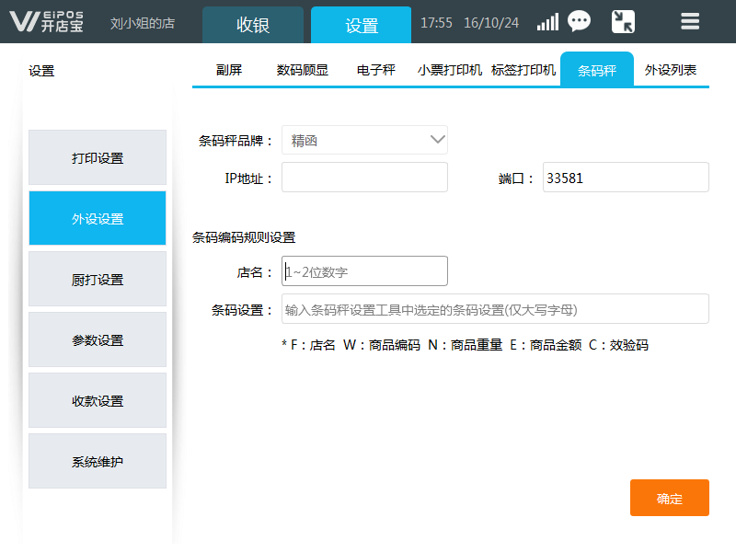

精函TM-154条码秤（Windows版本） 终端设置
①基本设置
设置—外设设置—条码秤
选择精函条码秤，输入IP地址、店名、条码设置，点击“确认”
【店名】即TM-xA中配置向导—条码中标志一项
【条码设置】即TM-xA中配置向导—条码中类型，转换为字母即可，如：FFWWWWWEEEEEC
www.weipos.com

Slide 7
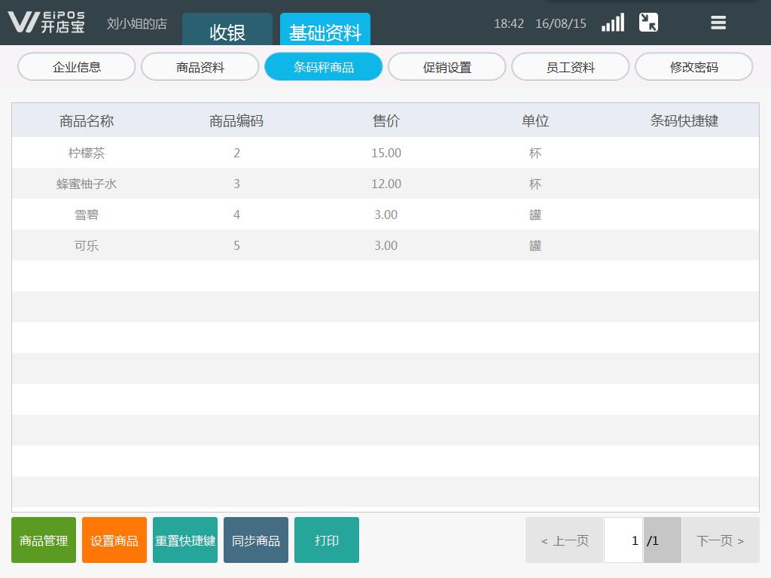
精函TM-154条码秤（Windows版本） 终端设置
②商品设置
基础资料—条码秤商品
商品管理：进入后，选择需要打印条码的商品
设置商品：点击商品，点击“设置商品”，可设置该商品快捷键。如：可乐的快捷键设置为“4”，商品销售时在称键盘上点击4，即可获取该商品信息，进行称重、计价、打印条码
重置快捷键：系统按照当前商品排列顺序，一键生成所有商品条码快捷键
打印：点击打印所有商品快捷键信息，方便操作员查阅
同步商品：商品设置完成后，需要点击“同步商品”，将当前设置内容同步至条码秤
www.weipos.com

